Slide 1






Hat szabadsági fokú telemanipulátor fejlesztése sebészeti eszközök számára
Bodnár Bence Tibor
Témavezető: Dr. Budai Csaba
Konzulens: Dudás Dávid

Slide 2
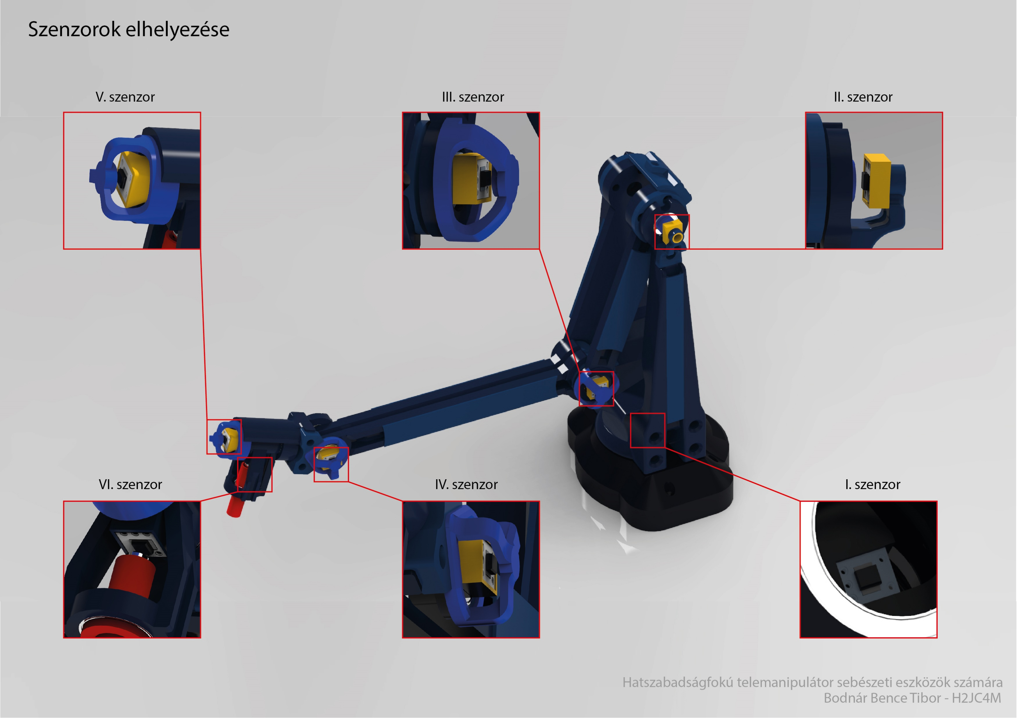

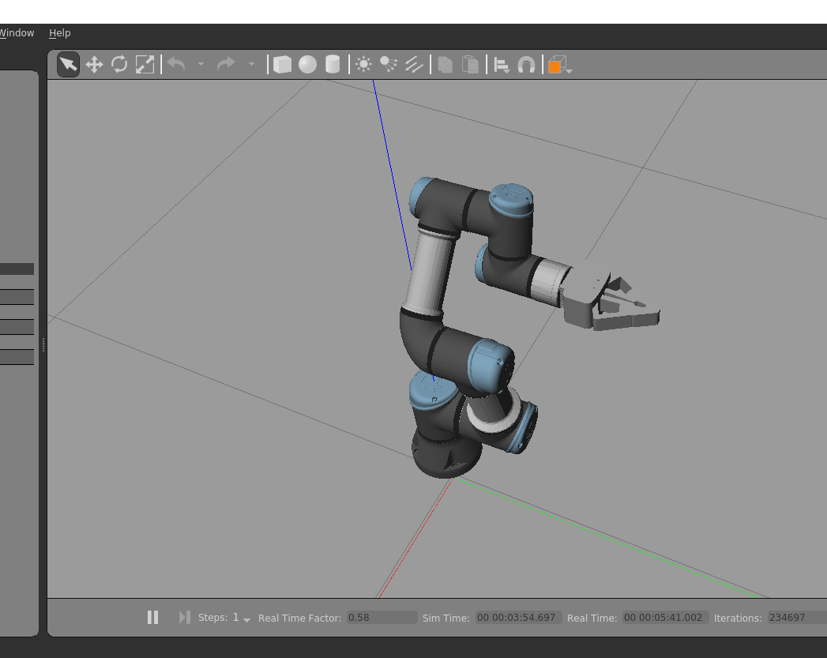
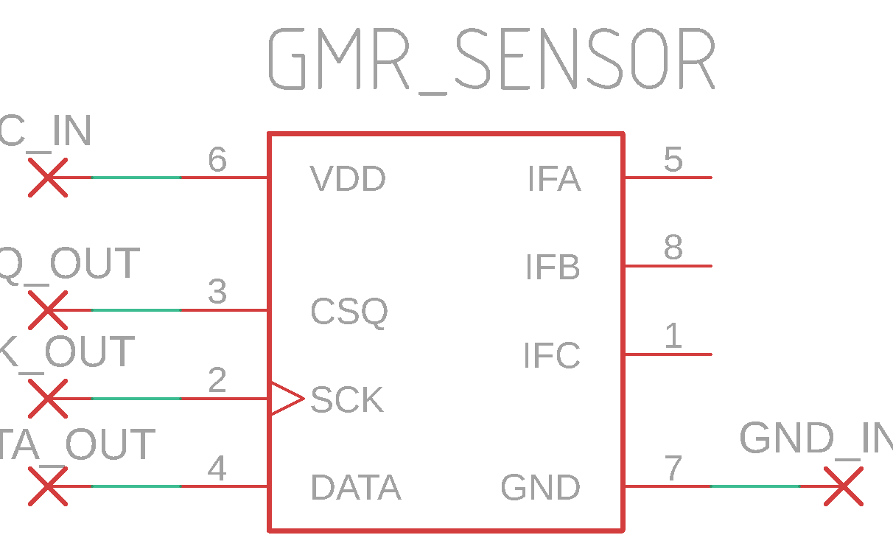
Szakdolgozatomban elvégzett munka
Iteratívan tervezett telemanipulátor
TCP pont kiszámítása csukló szögekkel
Szimulációban futatott robotkar vezérlése

Slide 3
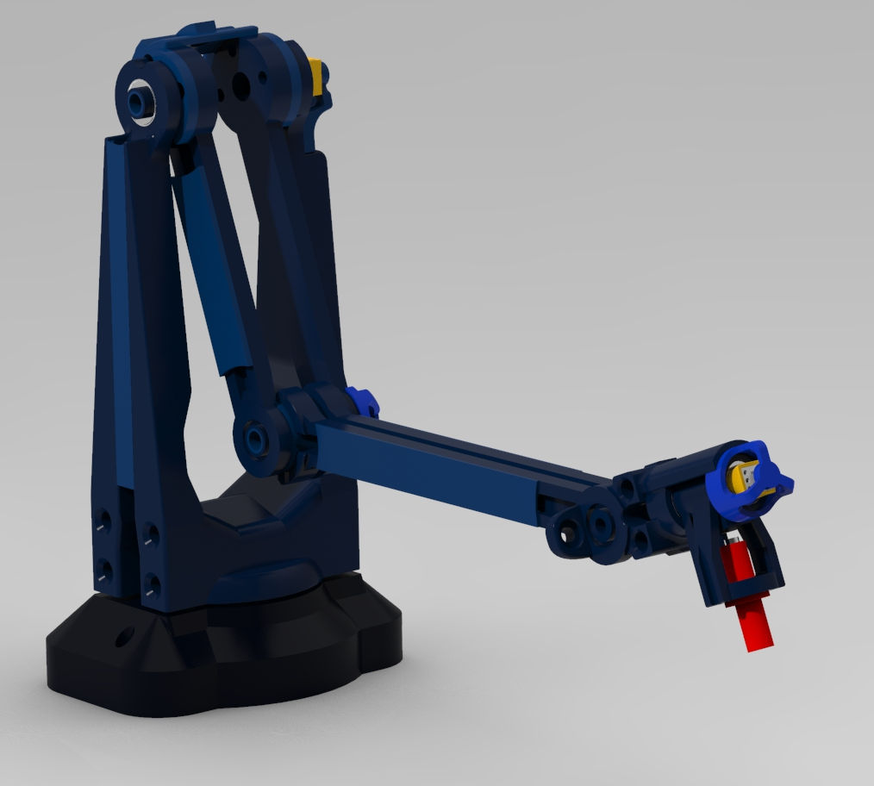
Funkcionalitási gondok
End-effector mozgatása a precízmozgás kárára megy
Végső geometria kinematika nem teszi lehetővé a nehézségi erő kompenzálását
STM32-es vezérlő memóriája nem elég nagy a további funkciók implementálására
Elvesztette a modell az alkatrészek könnyű cseréjének lehetőségét

Slide 4
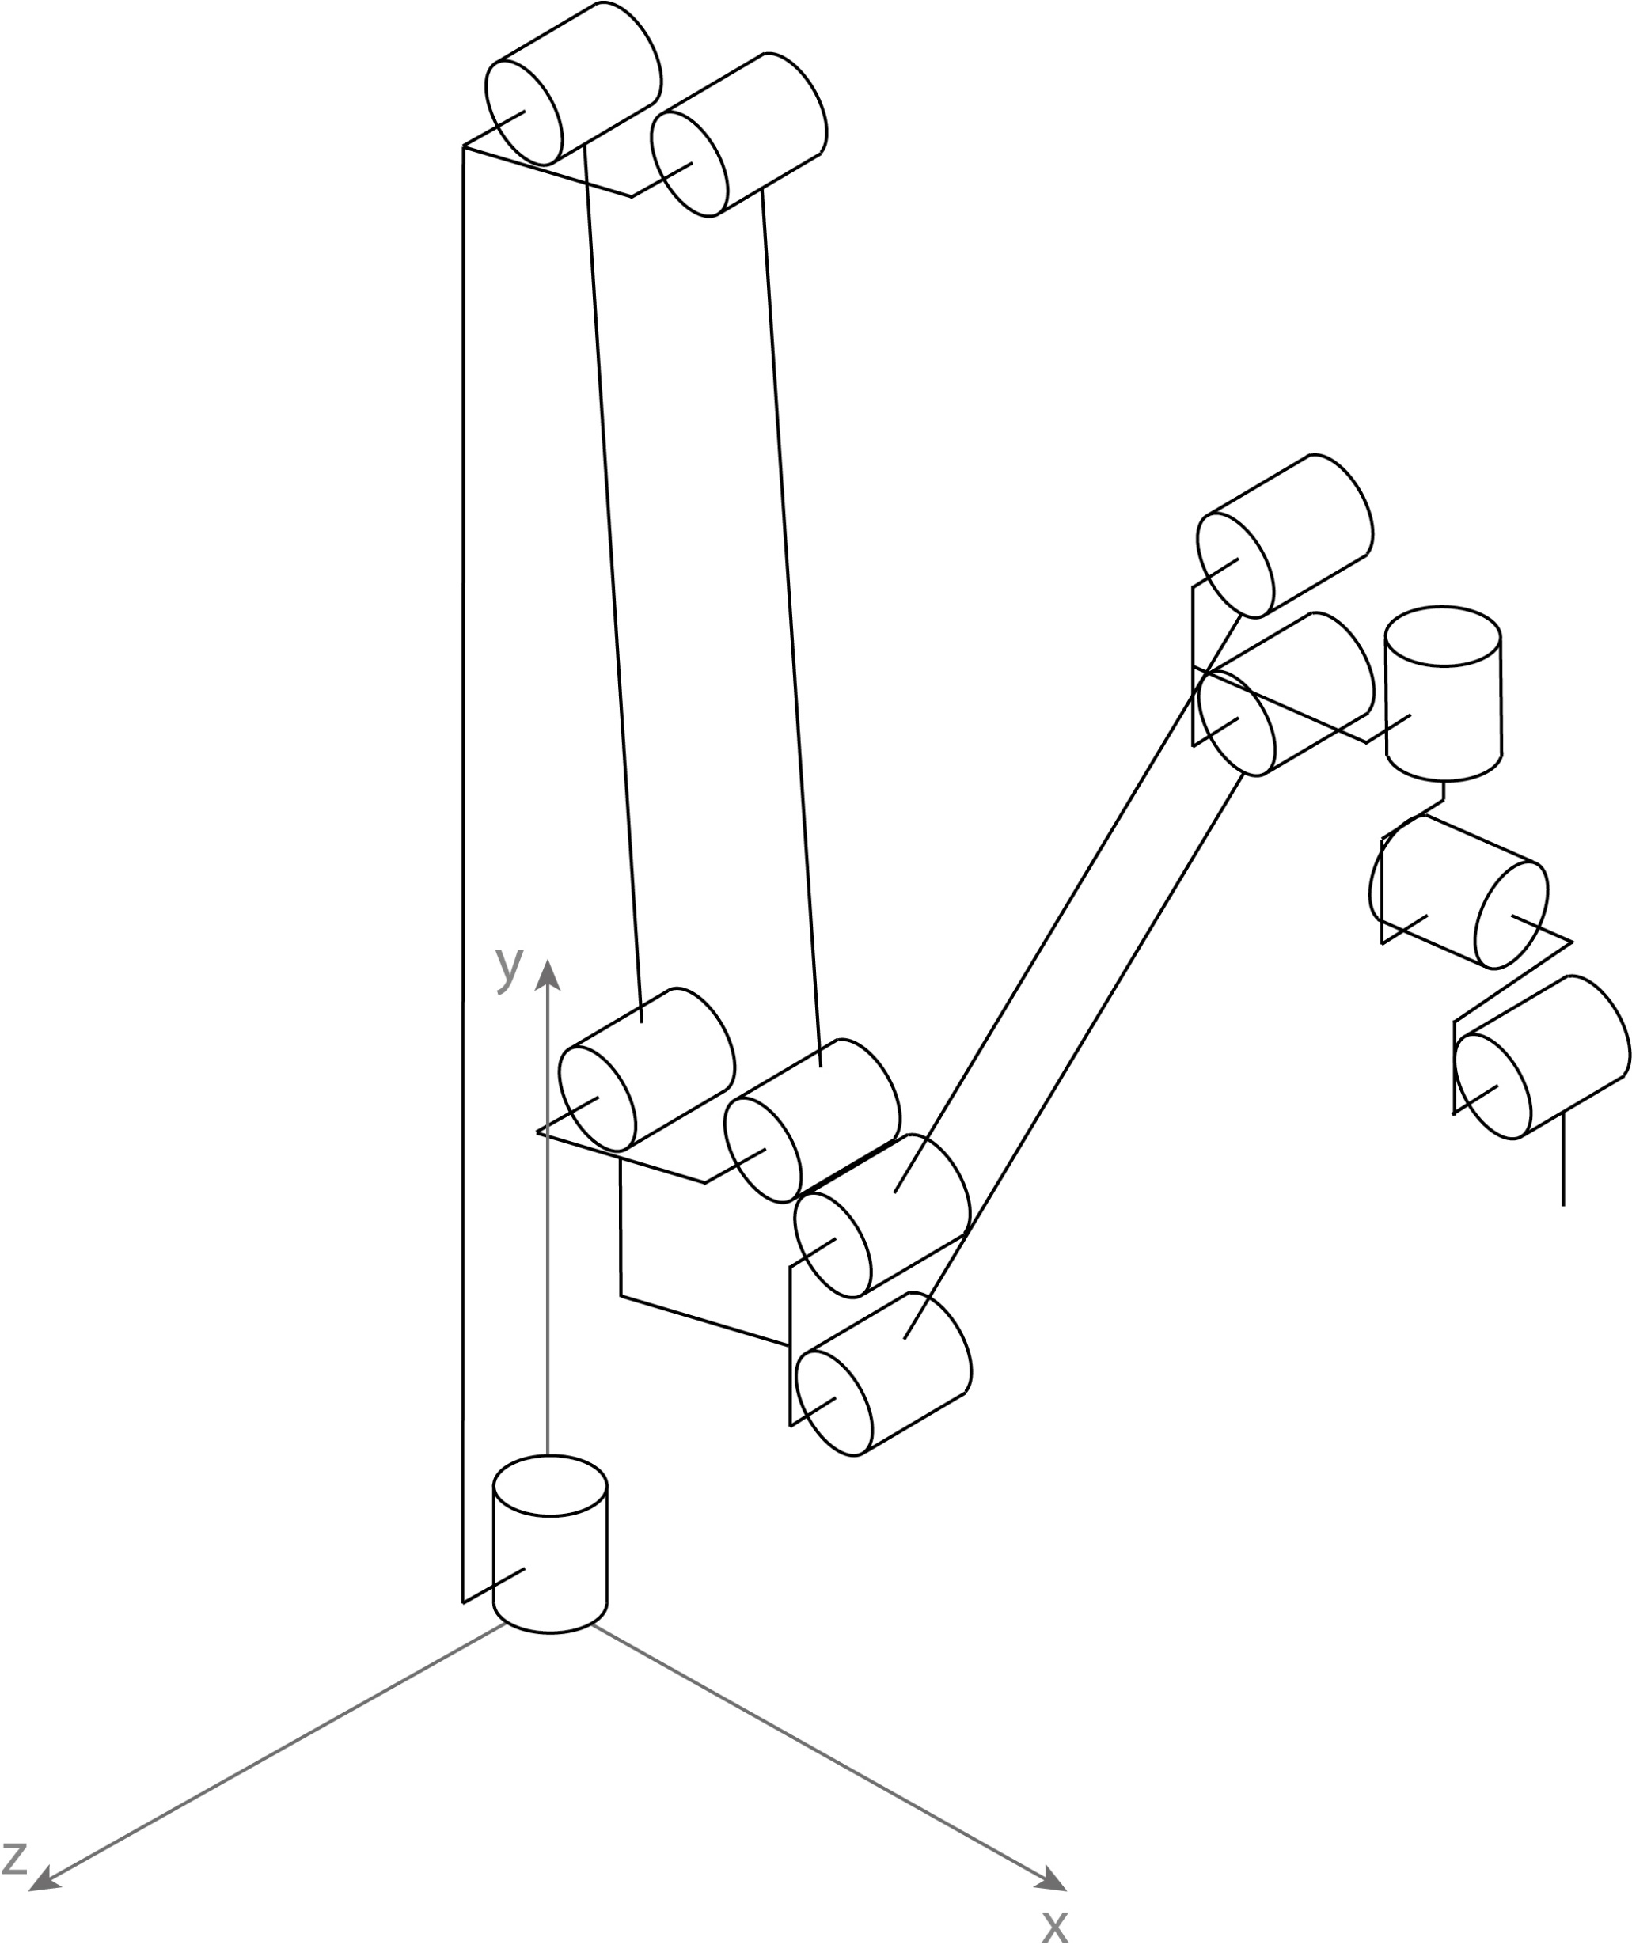
Újra tervezés
Négy csuklós paralelogramma
Méret növelése
STM32 Bluepill, helyett Nucleo-board
Modularitás megőrzése

Slide 5
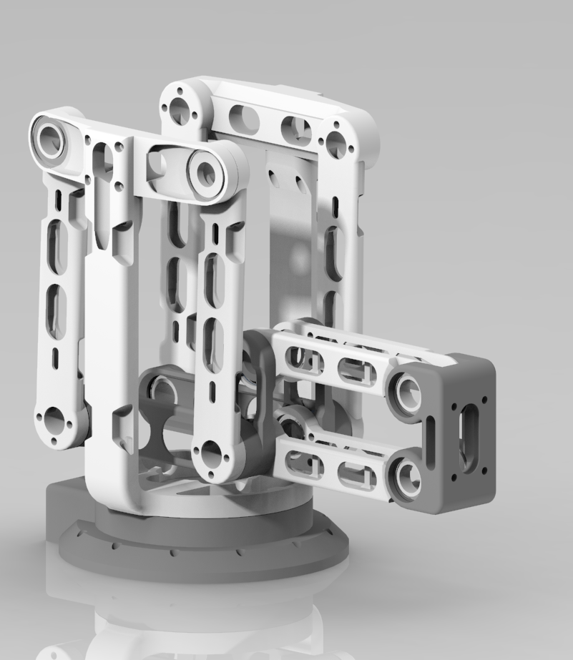
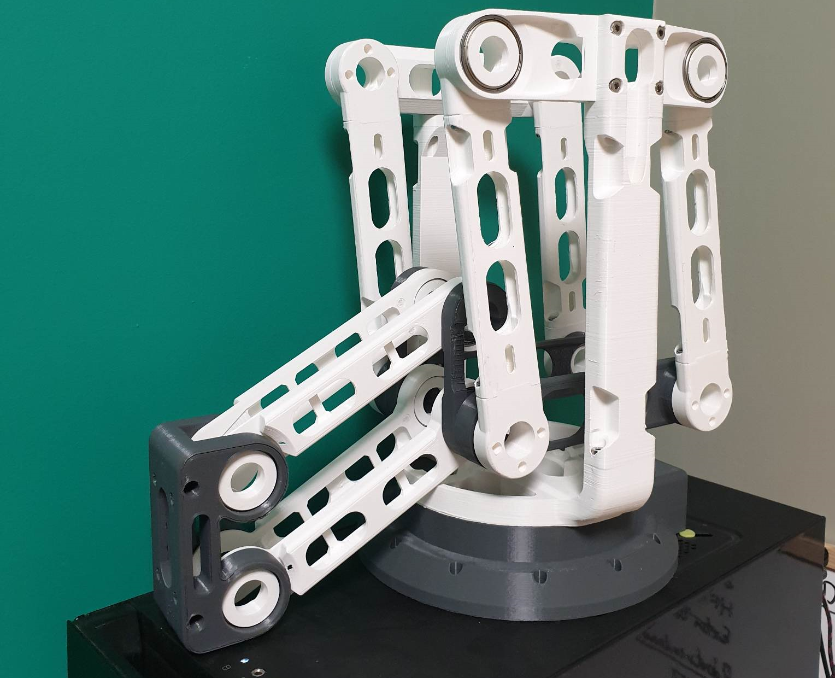


Új telemanipulátor
Négy csuklós paralelogramma
Méret növelése
Nucleo-board
Megfelelően magas számítási kapacitású eszköz még nem érkezett be (E.D.: 06.27.)
Modularitás megőrzése

Slide 6
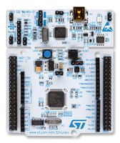

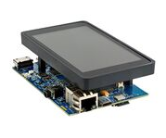

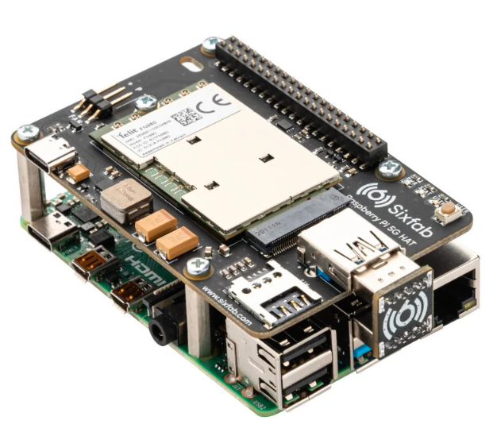
Új vezérlő és kiegészített funkciók
FSM
IDLE, Connected, Új TCP felvétel
Folyadék kristályos visszajelzés
Gyorsulásmérő
WiFi/5G modem
Ennél a pontnál lehet Rapsberry Pi 4-re kell váltsak

Slide 7
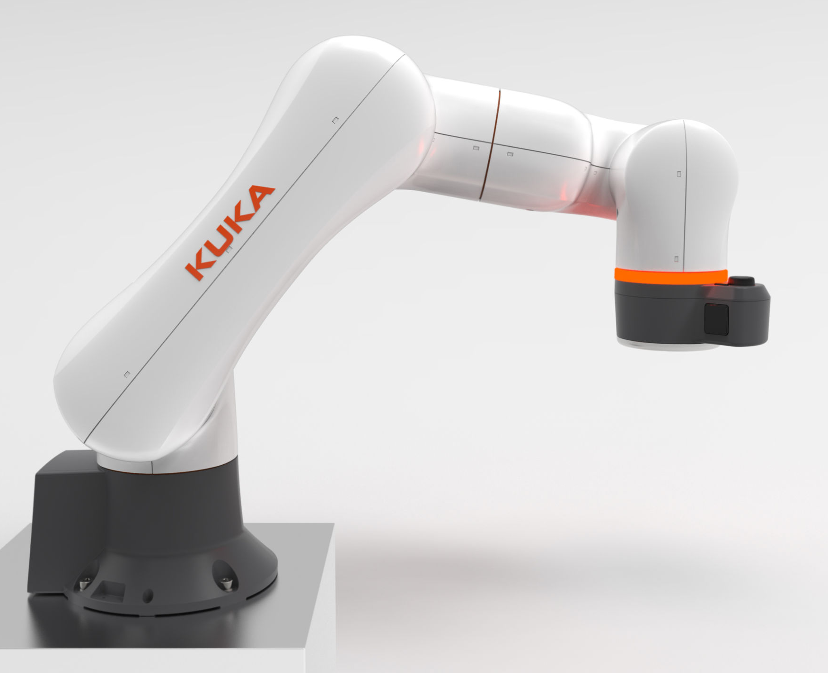
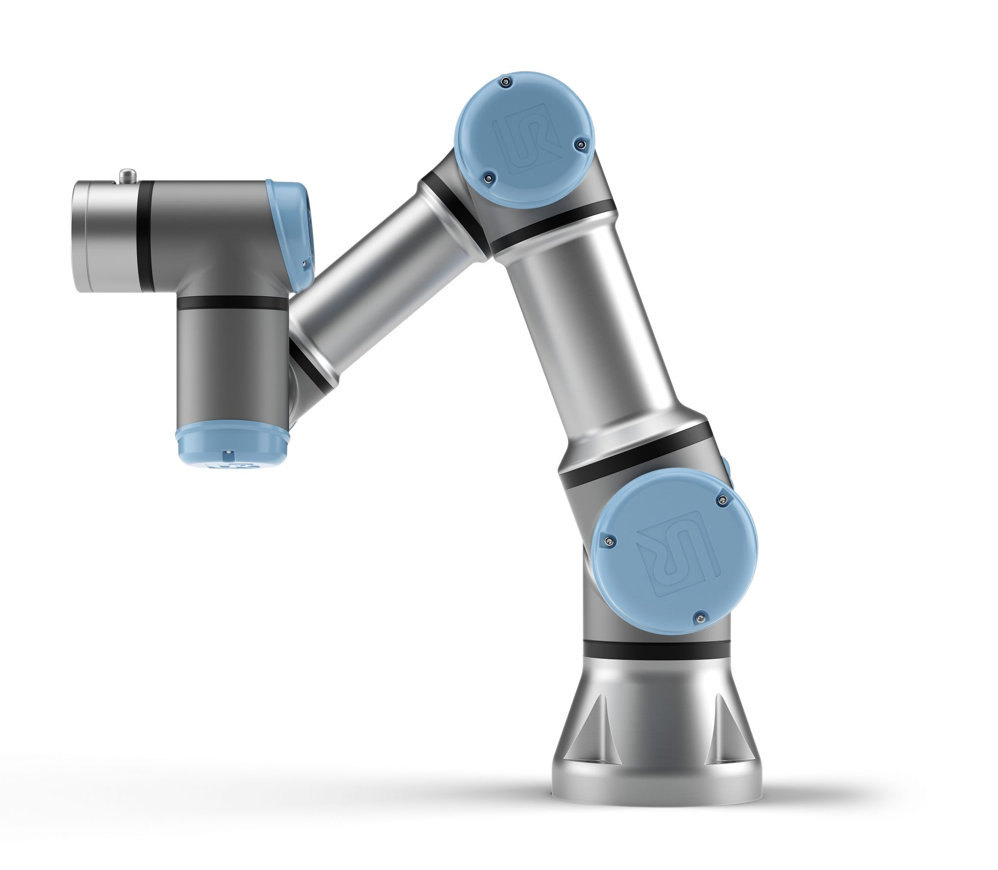
ROS rendszer újra dolgozása
Vezérelhető legyen:
KUKA
Készül ehhez a ECI
UR3e és UR5e
Predikció hozzáadása
És végre elindíthassam valós roboton is

Slide 8

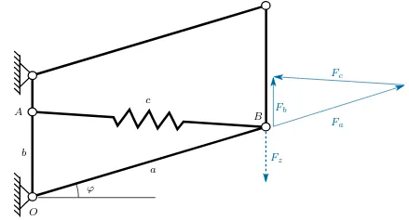
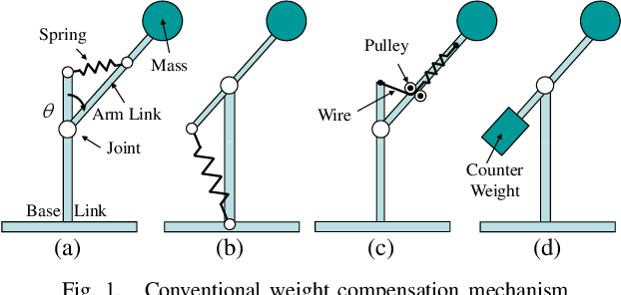
További tervek …
5G-s távvezérlés vizsgálata
Hard-real-time / soft-real-time mérések
NEM teljesíti a jelenlegi release
Kiegyensúlyozás elkészítése
Passzív elemekkel
Aktív elemekkel
Szakosztálynak a teljes eszköz átadása tovább fejlesztésre / tanulásra

Slide 9
Köszönöm a figyelmet!

